Slide 1

第五组
五组第八周小组汇报
支良
孙羽茜
姜春晓
谭淞耀
李瑞琪

Slide 2
目录
ARToolKit
简介
历史
基本原理及其局限性
Content
特征

Slide 3
ARToolKit

Slide 4
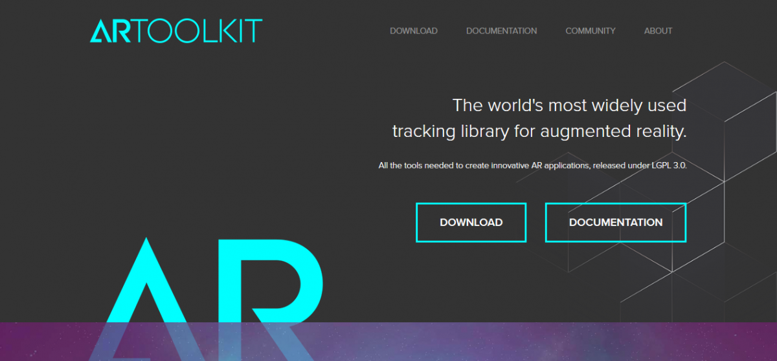
ARToolKit

Slide 5
简介
ARToolKit是一个C/C++语言编写的库，通过它可以让我们很容易的编写增强现实应用程序。对于开发一个AR程序来说，最困难的部分在于实时的将虚拟图像覆盖到用户视口，并且和真实世界中的对象精确对齐。为了创造强大的增强现实，ARToolKit用视频追踪技术来实时计算真实世界的摄像机位置和环绕的相关物理标记，或自然的有特征的标记。一旦计算出了摄像机位置，虚拟的摄像机就可以定位在同一位置，于是3D模型的图像就可以准确地覆盖在真实世界的标记上。这样ARToolKit就解决了增强现实的两个关键问题：视角追踪和真实物体交互。ARToolKit 提供的快速和准确的标记跟踪，能够让你快速的开发出许多更新更有趣的AR程序。
ARToolKit包含了跟踪库和这些库的完整源代码，开发者可以根据平台的不同调整接口，也可以使用自己的跟踪算法来代替它们。
ARToolKit 目前支持以下操作系统：SGI IRIX，PC Linux，Mac OS X

Slide 6
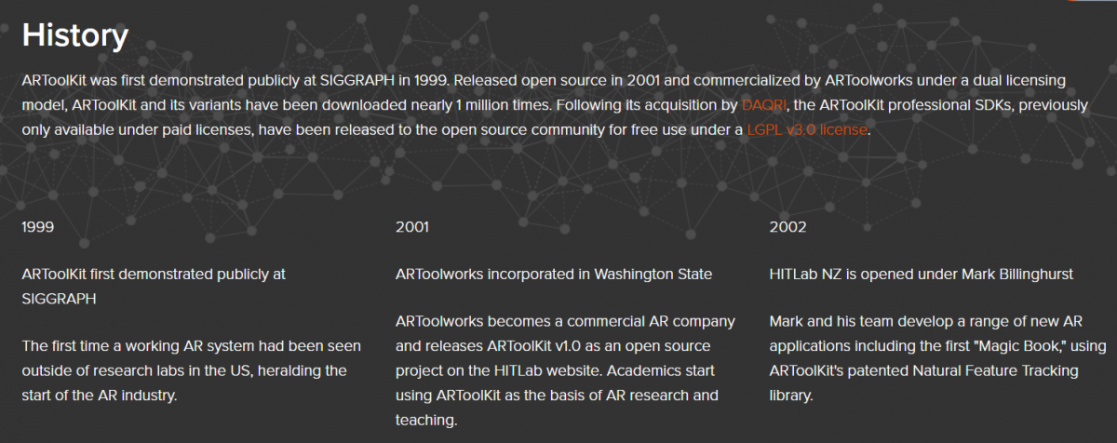
历史
1999年 ARtoolKit第一次由SIGGRAPH公布，可用的AR系统第一次在美国的一个实验室运行，预示着AR产业的开始。
2001年 ARToolKit在华盛顿被合并，成为了一个商业公司并在HITLab上公布了开源项目的1.0版本。学术界开始将ARToolKit用于基础研究和教学。
2002年 HITLab nz在Mark Billinghurst的带领下成立。Mark和他的团队开发了一系列新的AR应用，包括Magic Book,该应用第一次使用了ARToolKit的自然特征追踪库。

Slide 7
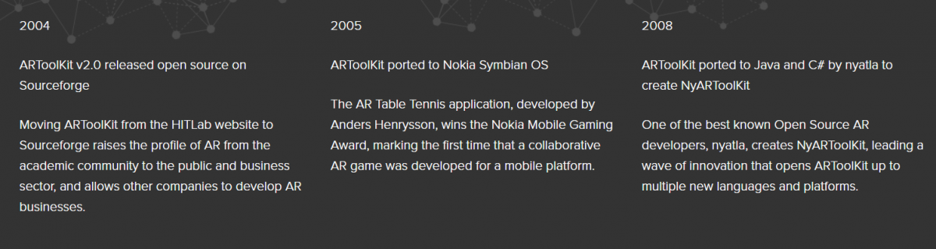
历史
2004年 ARToolKit2.0版本在Sourceforge发布，ARToolKit从HITLab官网到Sourceforge的转移，使得ARToolKit从学术圈进入了大众和商业领域，从而其他公司也可以开发AR相关业务。
2005年 ARToolKit移植到到诺基亚塞班OS系统中。由Anders Henrysson开发的AR乒乓球游戏赢得了诺基亚手机游戏大奖，标志着第一次为移动平台开发的多人AR游戏。
2008年 ARToolKit被Nyatta移植到java和c#上，并创造了NyARToolKit。nyatta是最著名的开源AR开发者之一，他开发了NyARToolKit，引领了一大波将ARToolKit移植到跨平台上的潮流。
同年，苹果发布了iphone 3GS，ARToolworks标志着ARToolKi第一次在该设备上运行。截至2008年底为止，有多达50万人在youtube上观看了这个影片。

Slide 8
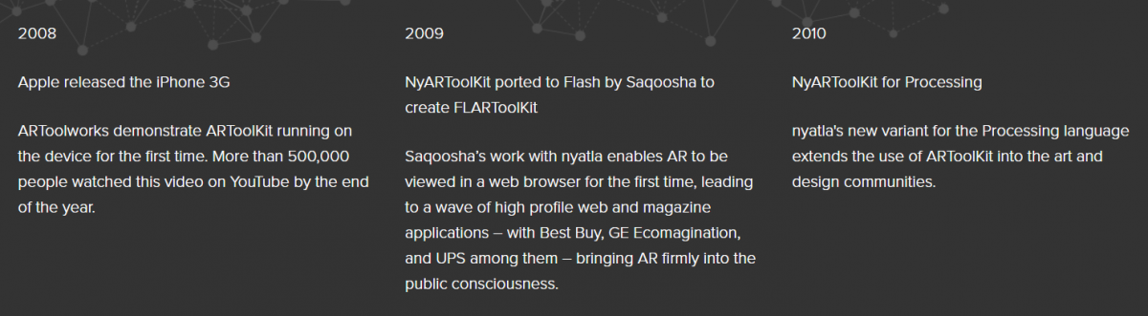
历史
2009年 NyARToolKit被Saqoosha移植到flash上，开发出了FLARToolKit。Saqoosha和nyatta的合作使得AR能在网页浏览器上观看，引领了一批高质量网页和杂志应用的出现，包括BestBuy, GE Ecomagination, 以及UPS。它们将AR有力地带入到了大众的视野之中。
2010年 Processing上的NyARToolKit通过processing上的变种，nyatta将ARToolKit的应用拓宽到了艺术和设计领域。

Slide 9
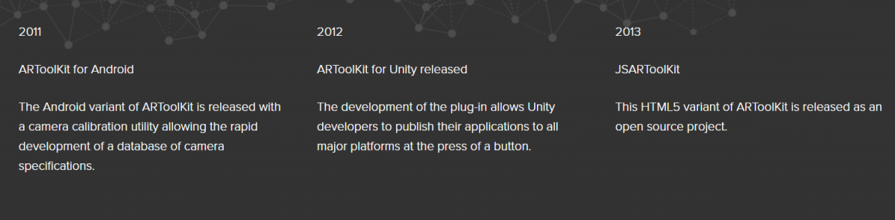
历史
2011年 安卓平台上的ARToolKit：安卓平台上的ARToolKit有着相机刻度功能，使得相机校准数据库得意快速发展。
2012年 UNITY平台上的ARToolKit发布插件的发展使得unity开发者们可以实现一键跨平台发布应用。
2013年 JSARToolKit：HTML5上的ARtoolkit作为开源项目发布。

Slide 10
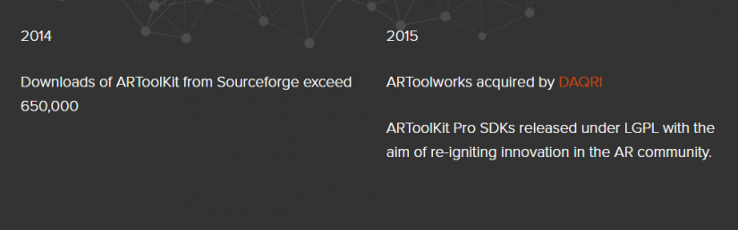
历史
2014年 ARToolKit在Sourceforge上的下载量超过了65万。
2015年 ARToolKit被DAQRI收购
同年，ARToolKit 专业版sdk在LGPL下发布，目标是重新点燃AR的创新。

Slide 11
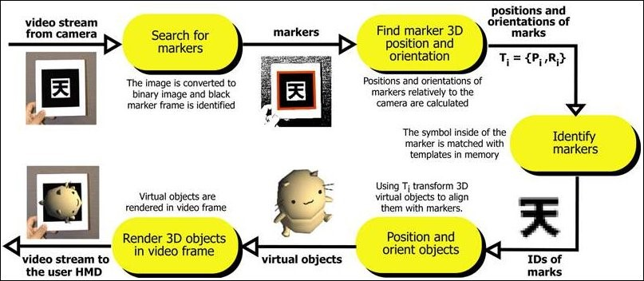
基本原理
基于ARToolKit 的应用程序可以在实时视频中显示有景深的虚拟影像（透视投影）。秘密在于用于跟踪的黑色形状标记。ARToolKit 的跟踪步骤如下：
1. 摄像机捕获真实世界的视频，并将它传送给计算机。
2. 软件监控视频流中的每一帧图像，并在其中搜索是否有匹配的图形标记。
3. 如果找到了，ARToolKit 将通过数学运算计算出图形标记和摄像头的相对位置（投影变换矩阵）。
4. 得到摄像头的位置之后，此来调整模型的位置和方向。
5. 将模型渲染到标记卡所在（帧画面）的位置。
6. 最终输出到显示设备的视频流是进过处理的，因此当人们通过显示设备看到视频（而不是直接拿眼睛看真实世界）时，模型便覆盖到拍摄到的真实世界画面上了。
下面这张图描述了ARToolKit如何实时跟踪标记，并将模型显示到正确的位置的过程。

Slide 12
局限性
目前完全由电脑实现的AR系统存在着一些局限性。基本上只有当标记完全出现在视频中，虚拟对象才会出现，这会限制虚拟对象的尺寸和移动速度。这也意味着如果用户用手或者其他物体遮挡了标记，虚拟形象也将消失。
有效范围也是问题。标记的实际尺寸越大，能跟踪的距离越远。表1列举了一些标记尺寸和最大有效范围的数据。测量的方法是移动标记和摄象机，直到虚拟对象消失为止。

Slide 13
特征
Robust Tracking, including Natural Feature Tracking强大的跟踪功能，包括自然特征跟踪功能
Strong Camera Calibration Support强大的相机校准功能
Simultaneous tracking and Stereo Camera Support跟踪和立体相机支持
Multiple Languages Supported支持多种语言
Optimized for Mobile Devices针对移动设备进行了优化
Full Unity3D and OpenSceneGraph Support完整的Unity3D和OpenSceneGraph支持

Slide 14
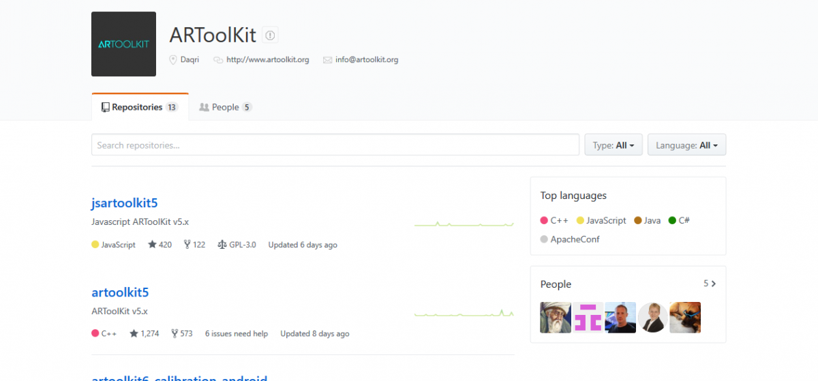
附：Github
在Github上有一些代码交流分享
具体界面见下

Slide 15
参考资料汇总
https://baike.baidu.com/item/ARToolkit/5726883?fr=aladdin ARTookKit百度词条
https://en.wikipedia.org/wiki/ARToolKit ARToolKitWiki词条
https://archive.artoolkit.org/about-artoolkit ARToolKit官网History
https://archive.artoolkit.org/documentation/ ARToolKit官网Documentation
https://github.com/artoolkit Github
https://wenku.baidu.com/view/fde902e0524de518964b7d30.html Artoolkit 的工作原理

Slide 16
谢谢！

